Slide 1
تولید مثل در پستانداران
انسان
  یوترین ها یا پستانداران جفت دار حقیقی
  دارای جفت و تولد نوزاد کامل
  غدد تولید مثلی نر (بیضه‌ها)
  غدد تولید مثلی ماده (تخمدان‌ها)

Slide 2
غدد تولید مثلی و هورمون‌ها جنسی
غدد تولید مثلی نر (بیضه‌ها)
  غدد مختلط (درون ریز و برون ریز)
  هورمون جنسی نر یا تستوسترون
  اسپرم
غدد تولید مثلی ماده (تخمدان‌ها)
  هورمون جنسی ماده یا استروژن ها و پروژسترون
  تخمک

Slide 3
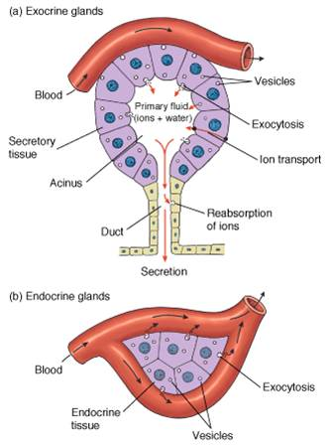
مقایسه غدد درون ریز و برون ریز

Slide 4
تقسیم بندی هورمون ها بر اساس ساختار و مقایسه آنها
ویژگی | هورمونهای پپتیدی | هورمونهای استروئیدی | کاتکول امینها | هورمونهای تیروئیدی
ویژگی شیمیایی | آبدوستHydrophilic | آبگریزHydrophobic | آبدوست | آبگریز
سنتز | ازقبل ساخته می شوند | بسته به نیاز تولید می شوند | از قبل ساخته می شوند | از قبل ساخته می شوند
محل ذخیره و میزان ذخیره سازی | در وزیکولهای ترشحی و ذخیره سازی متوسط دارند | ندارند | در وزیکولهای ترشحی و ذخیره سازی متوسط دارند | پیش ساز آنها در وزیکولهای ترشحی ذخیره می شود و ذخیره سازی خیلی زیاد دارند
آزادسازی | اگزوسیتوز | انتشار | اگزوسیتوز | انتشار
انتقال | محلول در پلاسما | متصل به پروتئین های حامل | محلول در پلاسما | متصل به پروتئین های حامل
نیم عمر | کوتاه | طولانی | کوتاه | طولانی
محل گیرنده | در سطح سلول | در داخل سیتوپلاسم یا هسته بعضی هم گیرنده سطح سلولی دارند | سطح سلول | داخل هسته
جواب سلول هدف | مسیرهای پیامبر ثانویه را فعال می کنند | بیان ژن را تغییر می دهند پاسخ های غیر ژنومی هم وجود دارد | سیستم های پیامبر ثانویه را فعال می کند | بیان ژن را تغییر می دهد

Slide 5
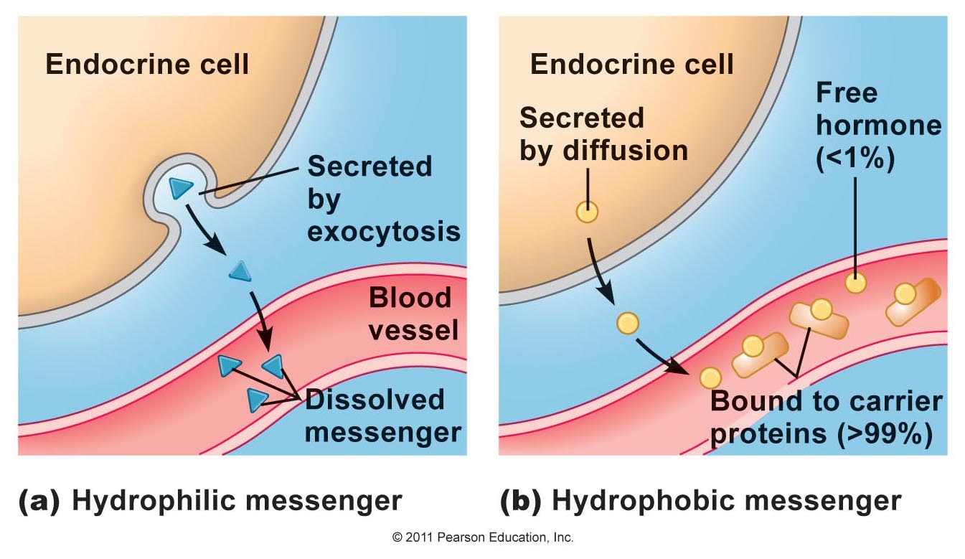
روش های انتقال هورمون‌ها در خون

Slide 6
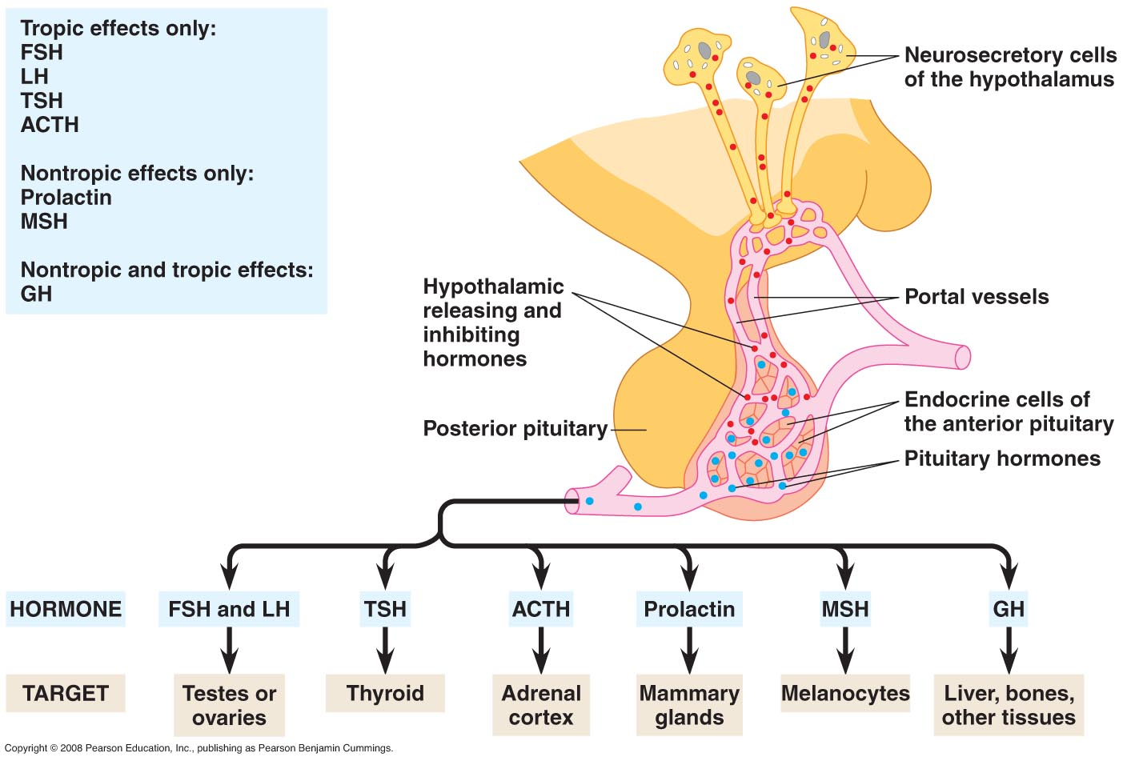
سیستم باب هیپوفیزی و هورمونهای هیپوفیز پیشین (قدامی)

Slide 7
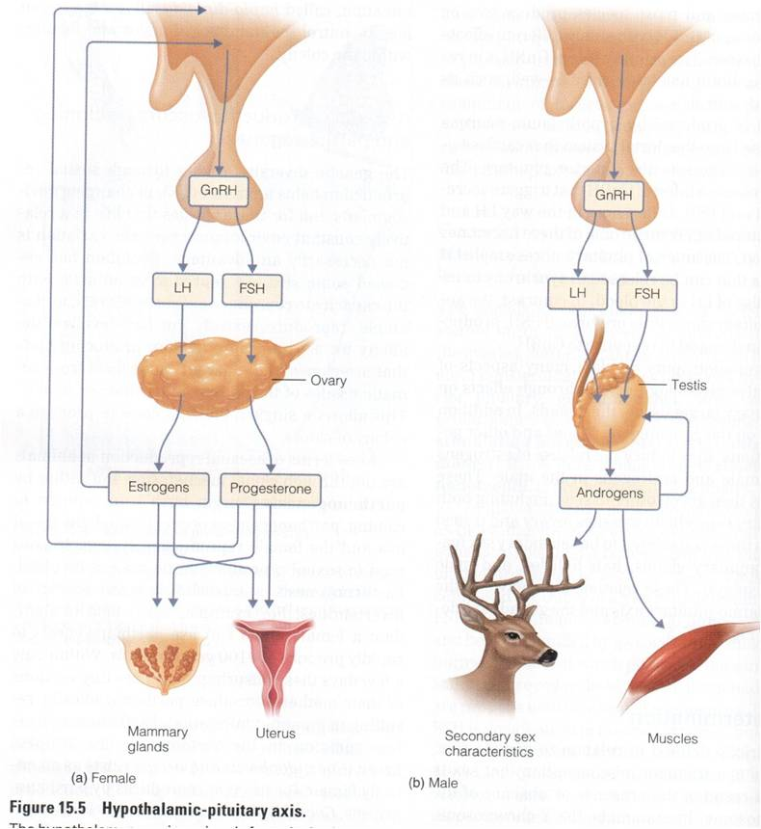
هورمونهای محور هیپوتالاموس-هیپوفیز-گنادها در مهره داران
هیپوتالاموس
  هورمون آزاد کننده گنادوتروپین GnRH
هیپوفیز پیشین
  هورمون LH
  هورمون FSH
گنادها
  تستوسترون
  استروژن
  پروژسترون

Slide 8
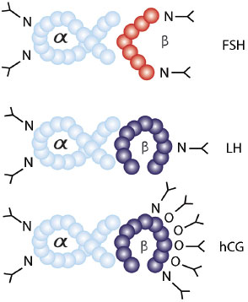
مقایسه ساختار گنادوتروپین‌های گلیکوپروتئینی

Slide 9
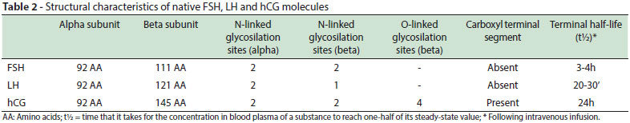
ویژگی‌های ساختاری گنادوتروپین‌ها

Slide 10
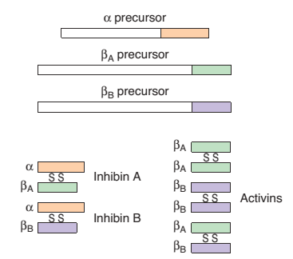
سختار هورمون‌های اینهیبین و اکتیوین

Slide 11
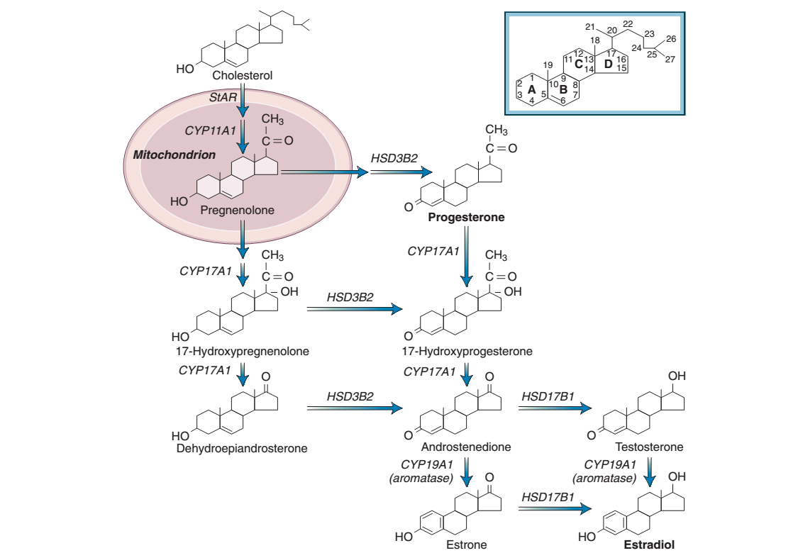
مسیر سنتز هورمون‌های استروئیدی تخمدان
HSD مخفف Hydroxysteroid dehydrogenase،
StAR مخفف Steroidogenic acute regulatory protein است.

Slide 12
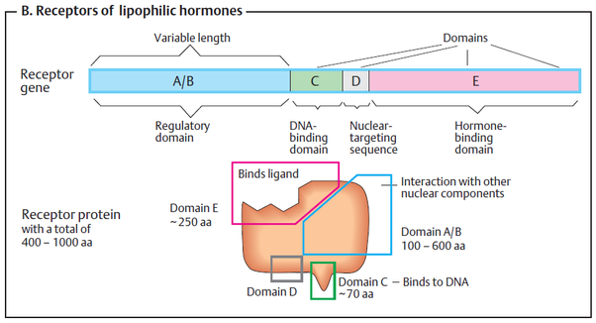
ساختار ژنی و پروتئینی گیرنده‌های استروئیدی

Slide 13
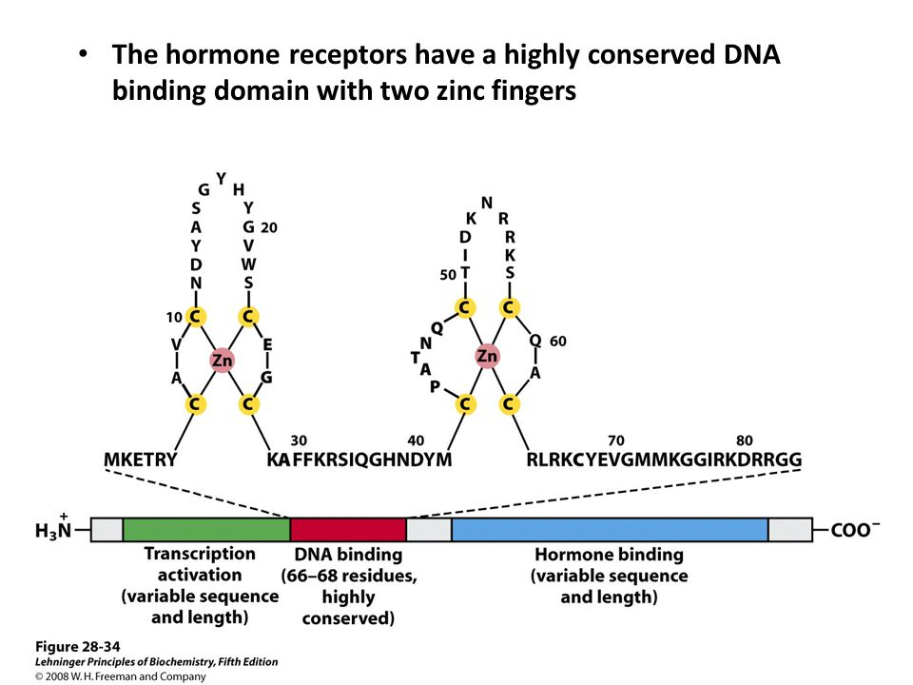
ساختار انگشتان روی در ناحیه متصل شونده به DNA در گیرنده‌های استروئیدی

Slide 14
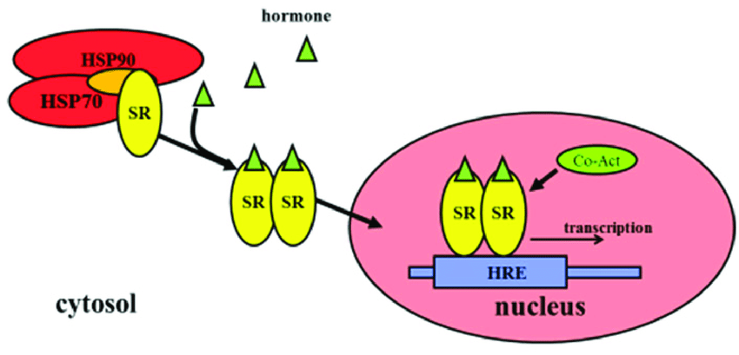
اتصال گیرنده استروئیدی به پروتئین‌های شوک حرارتی، اتصال هورمون به گیرنده‌های استروئیدی، دیمریزه شدن گیرنده‌ها و اتصال این مجموعه هورمون-گیرنده به DNA

Slide 15
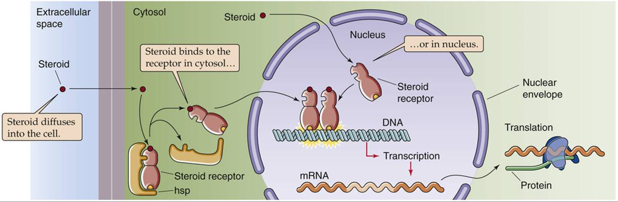
اتصال هورمون به گیرنده‌های استروئیدی، دیمریزه شدن گیرنده‌ها و اتصال این مجموعه هورمون-گیرنده به DNA و فعال کردن رونویسی از ژن‌ها

